Slide 1
A Conditional Single Index Model with Local Covariates for Detecting and Evaluating Active Portofolio Management
North American Journal of Economic and Finance vol 26 (2013) 236-249
Dian Mustika (15290522/0225019501)

Slide 2
INTRODUCTION
Tujuan utama manajer portofolio adalah membuat portofolio menarik untuk investor
Strategi Manajemen Aktif
(pemilihan keamanan, pemilihan lokasi asset, waktu, dan strategi dinamis)
Intercept dari Standard Single Index dan Conditional Single Index → alpha, digunakan untuk evaluasi kinerja portofolio jangka panjang.
Menggambarkan perilaku alpha dan beta dalam jangka panjang
Memperkenalkan Conditional Single Index Model dimana parameter alpha dan beta bervariasi setiap waktu hanya bergantung pada histori terakhir dari return portofolio yang mendasari dan dari return benchmark.
2 komponen dinamika parameter
Menggambarkan kinerja portfolio jangka pendek

Slide 3






FOKUS PENELITIAN
Evaluasi kinerja portofolio, mengusulkan model, dan mencoba memperbaiki model dengan pendekatan yang ada
MANFAAT PENELITIAN
Membangun conditioning variable untuk mengevaluasi dan membandingkan kinerja berbagai portofolio
Memberikan interpretasi yang tepat dan langsung dari parameter model

Slide 4
MANFAAT CONDITIONAL SINGLE INDEX MODEL
01
Mengatasi masalah pemilihan kovariat secara tepat serta dapat memungkinkan investor untuk membandingkan antara tujuan dan kinerja portofolio
02
Alat canggih untuk memilih produk
investasi yang baik bagi investor dan manajer investasi

Slide 5

Menyajikan aplikasi empiris berdasarkan database 1300 reksadana di AS pada periode Januari 2000 – September 2011 dan berinvestasi pada perusahaan dengan modal besar.
01
Penelitian ini membandingkan kinerja reksa dana yang masih aktif dan mempertimbangkan kemungkinan perbedaan antara reksa dana berdasarkan gaya investasi.
02

Slide 6

CONDITIONAL FACTOR MODELS
Untuk mengevaluasi dan membandingkan kinerja dari berbagai portofolio yang dikelola
SINGLE INDEX MODEL
r_{p,t} = return portofolio pada saat ke-t
r_{f,t} = return bebas risiko
𝛼L = ukuran dari kinerja dibawah benchmark, deviation 𝛼L dari nol menginterpretasikan hasil dari strategi manajemen aktif . Positif 𝛼L mencerminkan kemampuan manajer untuk capai target
𝛽L = jumlah pengelolaan reksadana yang muncul
r_{b,t} = return benchmark waktu ke-t
F_{i} = faktor risiko yang menentukan return ekspektasian portfolio
ℰt = error term

Slide 7
A CONDITIONAL SINGLE INDEX MODEL WITH LOCAL COVARIATES (COSILC)
meningkatkan conditional factor models, khususnya ketika tertarik pada evaluasi portofolio yang dikelola secara aktif. Penelitian ini mengusulkan conditional factor model dimana dinamika parameter alfa dan beta didasarkan pada dua variabel pengkondisi yang hanya bergantung pada riwayat portofolio sebelumnya dan benchmark return.

Slide 8

A CONDITIONAL SINGLE INDEX MODEL WITH LOCAL COVARIATES (COSILC)
𝛾₀ = Kinerja jangka panjang
𝛾₁ ₌ Perubahan kinerja yang disebabkan oleh kovarian
= Pilihan jangka pendek manajer dalam pengelolaan dan pemilihan sekuritas
𝛿₀ ₌ Jumlah pengelolaan reksa dana jangka panjang
𝛿₁ ₌ Pengaruh dari risiko kovariat pada 𝛿₀
LOCAL adalah perubahan perilaku manajer portfolio yang berhubungan dengan kovariat yang dipertimbangkan manajer, ekspektasi manajer portofolio tentang pergerakan pasar pada masa yang akan datang, dan strategi yang diterapkan oleh manajer portofolio.

Slide 9

MODEL ESTIMATION
COSILC diestimasi dengan 3 langkah:
01
Hitung estimasi lokal dari 𝛼_{t} dan 𝛽_{t} untuk nilai k
02
cocokkan model (7) dan (8) menggunakan perkiraan langkah 1 karena mereka adalah variabel eksogen
03
menentukan nilai k optimal dengan mengoptimalkan beberapa fungsi k
Fungsi k :
Dimana adalah estimasi return tahun k berdasarkan parameter lokal k

Slide 10
Model Parameters & Portofolio Management Styles
𝛽_{t} (𝛿₀ dan 𝛿₁ ): menguraikan efek jangka panjang terhadap benchmark dari deviasi jangka pendek yang berhubungan dengan strategi aktif
𝛿₀ > 1 strategi agresif terhadap benchmark
𝛿₀ <1 strategi defensif terhadap benchmark.
𝛿₀ yang diharapkan selalu positif tetapi bukan 1.
Peneliti mengasosiasikan signifikansi 𝛿₁ dengan:
keberadaan alokasi taktis dan strategi waktu
relevansi proses seleksi sekuritas.
𝛿1 yang tidak signifikan dapat dikaitkan dengan tidak adanya strategi taktis dan pengaturan waktu
asumsi 𝛿1 signifikan dan positif : mengidentifikasi dampak standar alokasi taktis, waktu, dan selektivitas pada keseluruhan reksa dana benchmark,
memungkinkan perbedaan antara komponen beta jangka panjang dan jangka pendek

Slide 11
𝛼_{t} (𝛾₀ dan 𝛾₁)
𝛾₀ menginterpretasikan kemampuan manajer untuk mencapai target portfolio
Jika 𝛾₀ dan 𝛾₁ signifikan maka diinterpretasikan bahwa portfolio memiliki kinerja yang luar biasa

Slide 12

Portofolio Management Styles
Statistic Management
Persistent Dynamic Management
Non-persistent Dynamic Management
manajemen hanya menghasilkan penyimpangan sementara dari benchmark, tanpa penyimpangan yang signifikan dalam jangka panjang.
Maka
𝛾₀ tidak signifikan secara statistik tapi 𝛾₁ dan/atau 𝛿₁ signifikan secara statistik..
dynamic management memberikan kinerja ekstra jangka panjang yang signifikan
Maka
Dalam kelompok ini 𝛾₀, 𝛿₀ dan paling tidak satu antara 𝛾₁ dan 𝛿₁ signifikan secara statistik
Pilihan manajer pada dasarnya statis
Maka
𝛾1 dan 𝛿1 tidak signifikan.
.

Slide 13
An Analysis of U.S. Mutual Fund
 | 03
 | Kriteria Pengambilan Sampel
 | Mutual Fund yang tidak aktif dalam 1 periode dibuang
 | Umur Mutual Fund lebih dari 1 tahun
 | Mutual Fund yang aktif s.d September 2011 digolongkan Alive, selain itu Dead
 | 01
 | Data
 | 1300 US Mutual Fund (Reksadana), Data di-download dari bloomberg
 | 02
 | Klasifikasi Mutual Fund
 | Large Growth: 482
 | Large Blend: 205
 | Large Value: 293
 | Large Not Reported:320
 | 04
 | Periode Pengambilan Data
 | Return Harian yang diambil sejak 1 Januari 2000- 30 September 2011

Slide 14
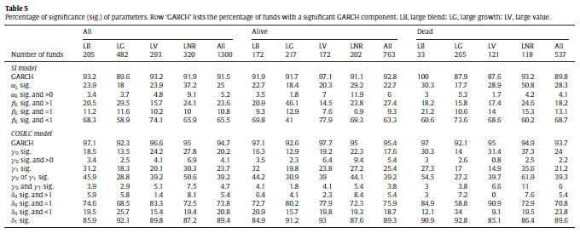
Result

Slide 15
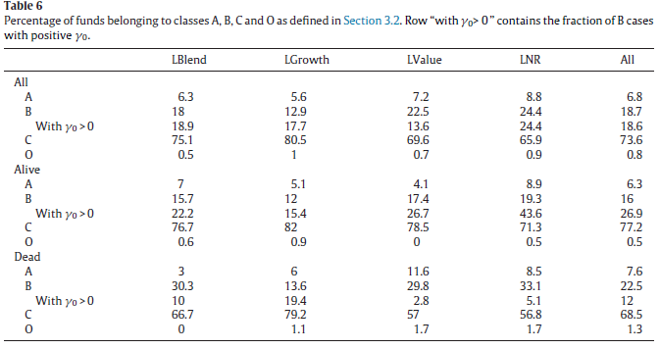
Result

Slide 16
Conclusion
Conditional Single Index model dengan menggunakan Local Covariate dapat dipertimbangkan, karena dapat menyediakan intepretasi yang baik dalam mendeteksi ex-post serta efektivitas strategi manajemen.
Mayoritas Sampel dalam penelitian ini terkarakterisasi oleh non-persistent active management sehingga strategi yang dapat dibandingkan terhadap benchmark hanya dalam jangka pendek
1
2
3
Dengan membandingkan kinerja mutual fund yang Dead dan Alive diketahui bahwa performa negatif diperoleh dari mutual fund yang tergolong dead.

Slide 17
Terima Kasih!

